Slide 1
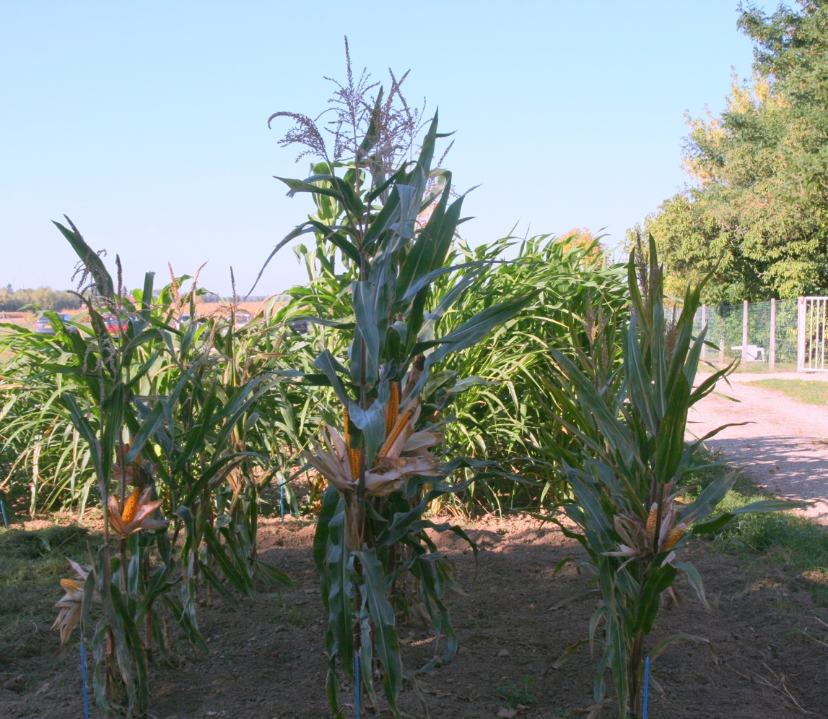
La Plante Domestiquée:
Génétique & Amélioration des plantes
Julie Fiévet, AgroParisTech
Génétique Quantitative et Evolution – Le Moulon

Slide 2
Plan du cours
A/ L’Homme et les plantes cultivées
L’origine des espèces cultivées
Les bases génétiques de la domestication
La sélection variétale
B/ L’amélioration des plantes
Déterminisme des caractères sélectionnés: variabilité génétique et environnementale
Méthodes de sélection
Biotechnologies pour l’amélioration des plantes

Slide 3
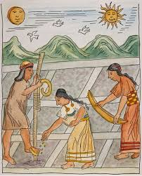
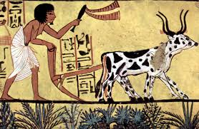
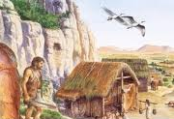
Partie 1. L’homme et les plantes cultivées

Slide 4
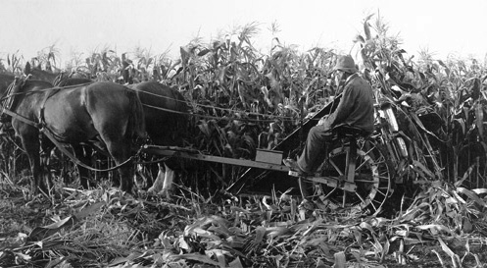
I. L’origine des espèces cultivées

Slide 5
Chronologie
-100 000 ans Homme moderne
Populations de chasseurs-cueilleurs
-14 000 ans Sédentarisation de certaines populations
-10 000 ans Développement de l’agriculture
-3 000 ans Augmentation du nombre d’espèces cultivées
-160 ans Etude de la domestication
-60 ans Biotechnologies

Slide 6
Conditions nécessaires à la mise en place de l’agriculture
Sédentarisation
changements climatiques ?
aire géographique limitée ?
lieu riche en ressources ?
Présence d’espèces sauvages intéressantes pour l’homme
diversité génétique importante
Conséquences …
Révolution néolithique : progrès techniques
Sédentarisation, croissance démographique
Pour les plantes : syndrome de domestication
Expansion rapide de l’agriculture

Slide 7
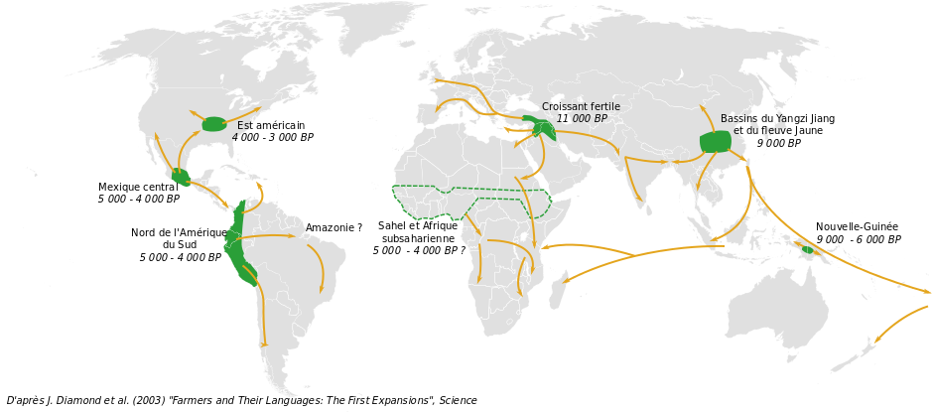
Les foyers d’origine de l’agriculture
4 foyers majeurs + 2 à rayonnement plus restreint (amérique du nord et amérique du sud)

Slide 8
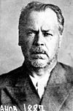
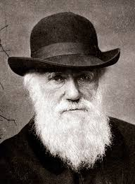
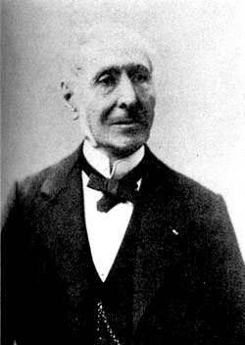
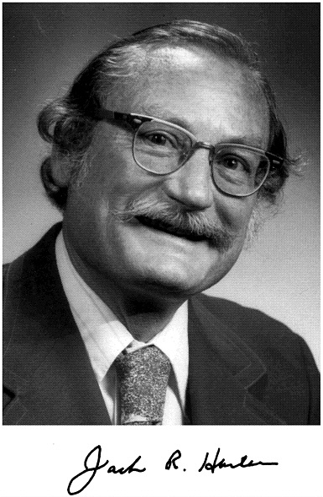
Origine des Plantes Cultivées: quelques références
Darwin (1868)
Description du niveau de variation chez les espèces domestiquées
Mécanismes de la transmission héréditaire
De Candolle (1883)
Description géographique des formes sauvages et cultivées
Concept de « Centres d’où les espèces les plus utiles se sont répandues »
Vavilov (1929)
Domestication dans les zones de forte diversité :
« théorie des centres d’origine »
1860
1880
1900
1920
1940
1960
1980
JR Harlan (1975)
Zone d’origine: le progéniteur sauvage est présent ainsi que
d’autres espèces sauvages apparentées = souvent, zone de domestication
Zone de diversification : de nombreuses formes ont été sélectionnées
par l’homme à partir du premier type domestiqué = parfois, zone de domestication

Slide 9
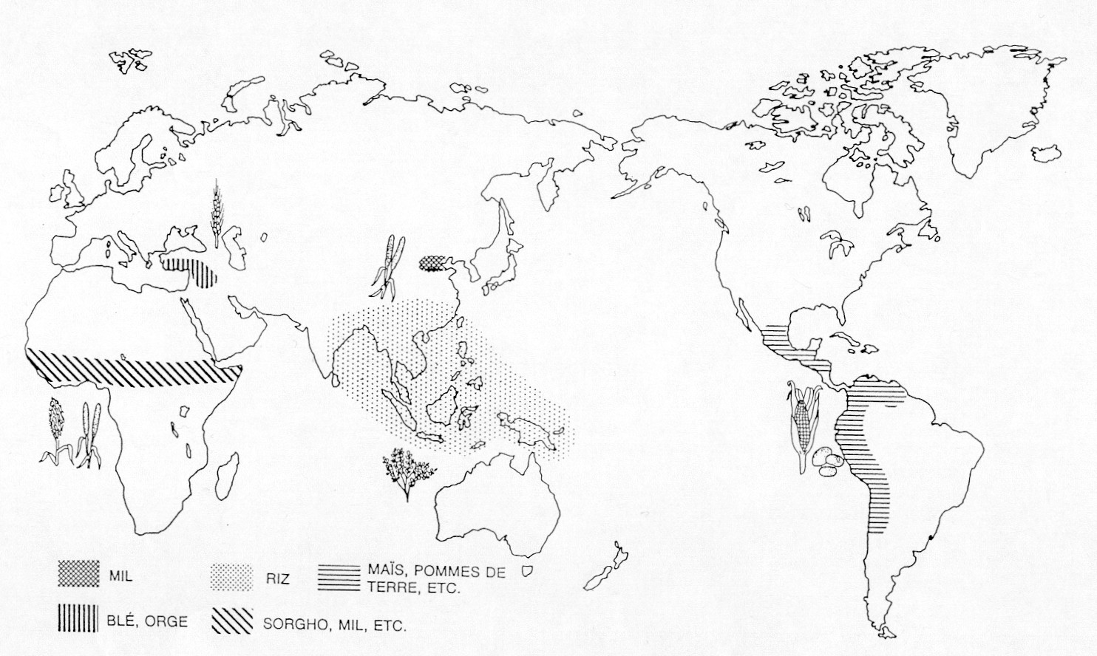
Centres d’origine des principales espèces cultivées
(d’après Vavilov, Harlan)

Slide 10
Le phénomène de domestication
Domestication des plantes : ensemble des processus liés à l’agriculture, conduisant à l’acquisition, par une plante sauvage, de caractères profitables à l’Homme
Une plante complètement domestiquées est dépendante de l’homme pour survivre
Une espèce peut être cultivée sans être complètement domestiquée (ex. igname)
Apparition de formes / espèces cultivées
Syndrome de domestication

Slide 11
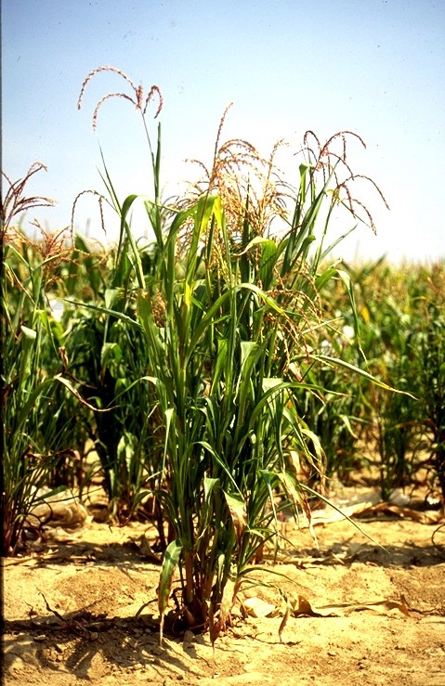
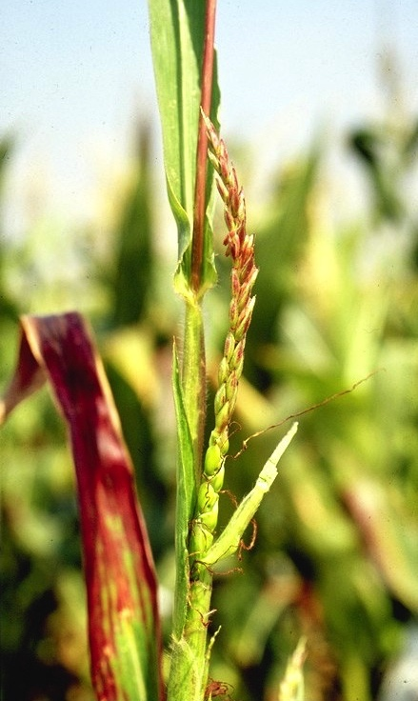
L’ancêtre du Maïs : la téosinte
L’épi
La Plante

Slide 12
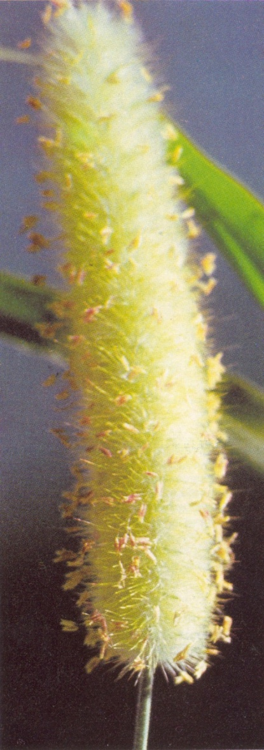
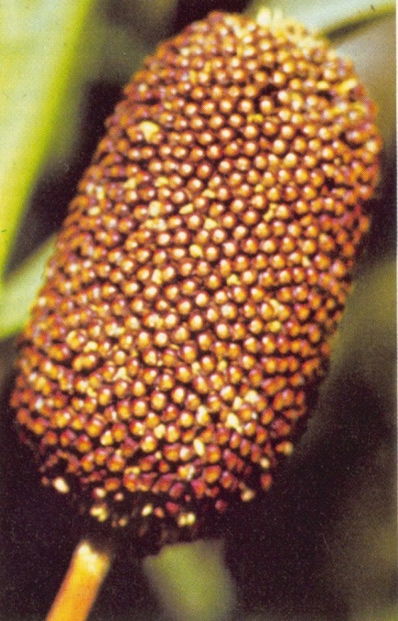
Forme sauvage et cultivée du Mil, Pennisetum glaucum
Forme sauvage
P. glaucum sp. monodii
‘‘P. mollissimum’’
touffe buissonnante
centaine de très petits épis
graines non visibles
soies (dissémination)
Forme cultivée
P. glaucum sp. glaucum
quelques tiges
gros épis
graines volumineuses
et visibles

Slide 13
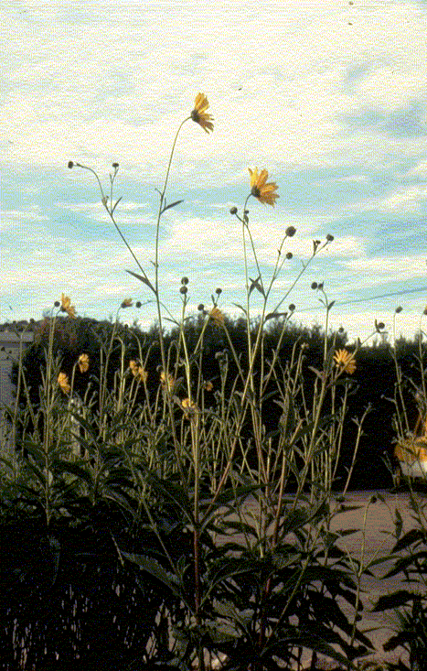
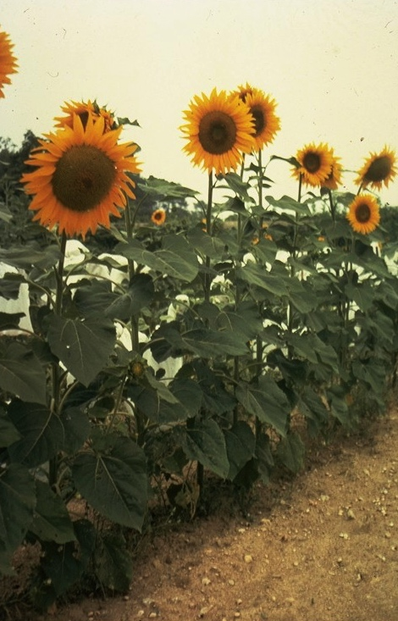
Tournesol sauvage
Tournesol cultivé

Slide 14
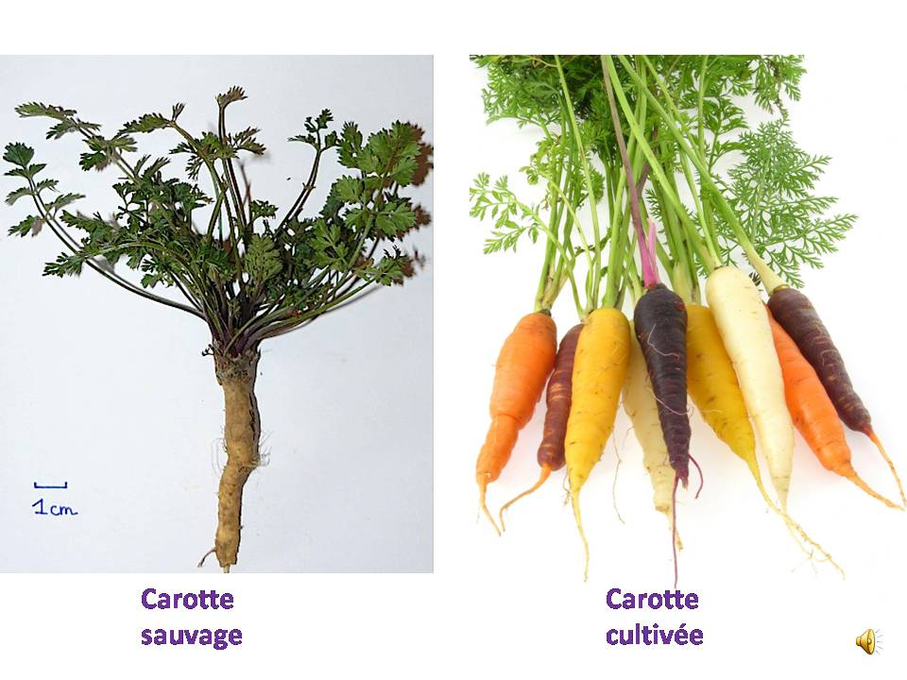
II. Les bases génétiques de la domestication

Slide 15
Le syndrome de domestication des céréales
En cultivant des plantes, l’homme exerce différentes pressions de sélection
Diminuer la compétition entre plantules
perte partielle de dormance
germination synchrone
graines riches en glucides
Augmenter le rendement à la récolte
réduction du tallage
diminution du nombre d ’épis
augmentation de la taille des épis
perte de caducité des graines
mais facilité de battage
floraison et maturité synchrones des épis ou panicules
Labourer
réduction des ornementations des épillets
Apparition d’adventices concurrentielles à égrenage spontané

Slide 16
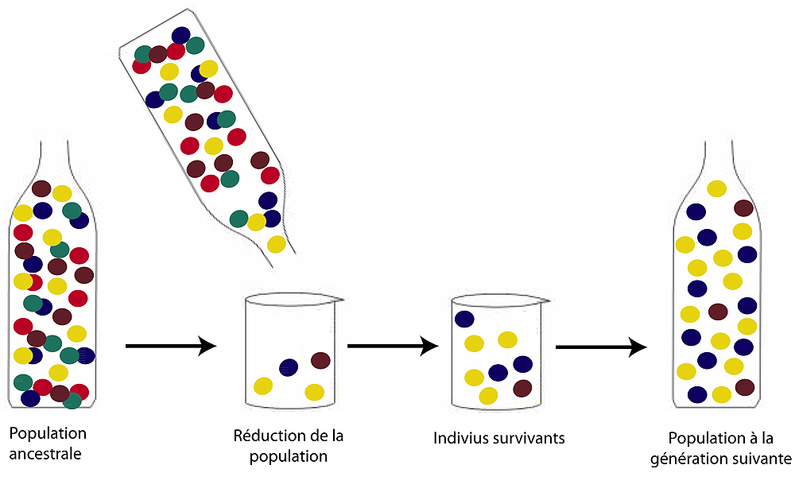
Le syndrome de domestication des céréales
Un faible nombre de régions géniques sont impliqués
4 pour le mil,
6-7 pour le maïs
pour le blé 1 région du chromosome 5 impliquée dans le non-égrenage, la forme et la longueur de l’épi
Très forte baisse de la diversité génétique chez l’espèce domestiquée par rapport à l’espèce sauvage
=> on parle de goulot d’étranglement

Slide 17
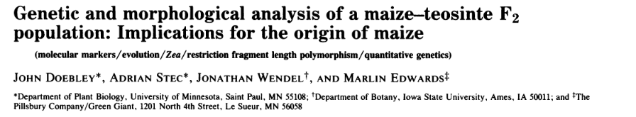
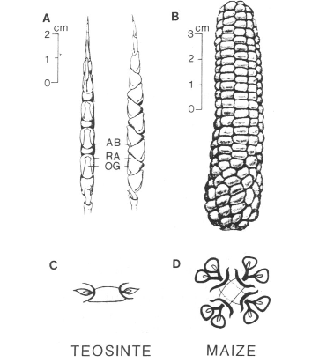
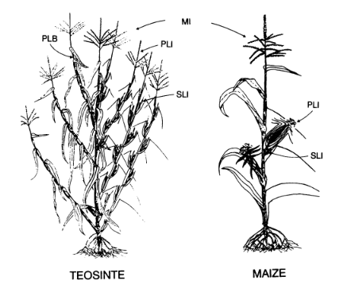
Le syndrome de domestication des céréales : exemple du maïs

Slide 18
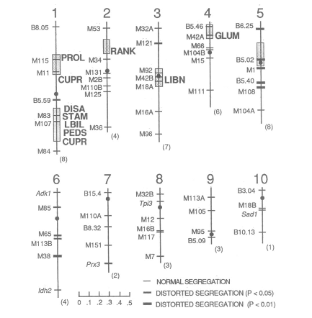
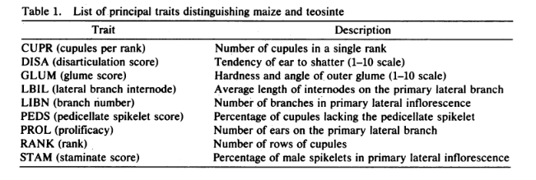
Le syndrome de domestication des céréales : exemple du maïs

Slide 19
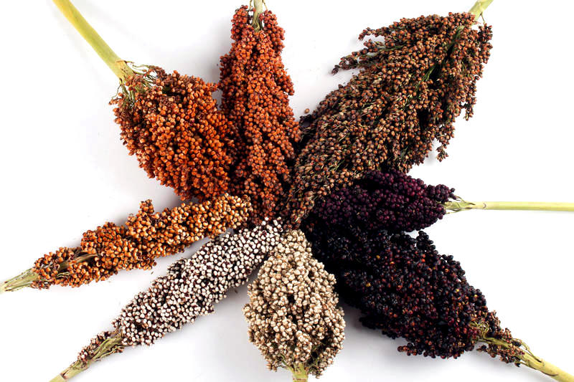
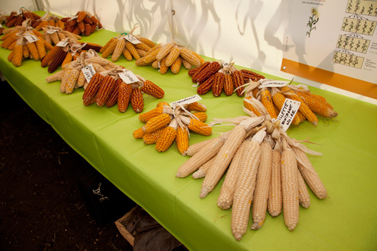
II. Diversité et Ressources génétiques
SORGHO - Source Cirad
MAIS – Source Gnis

Slide 20
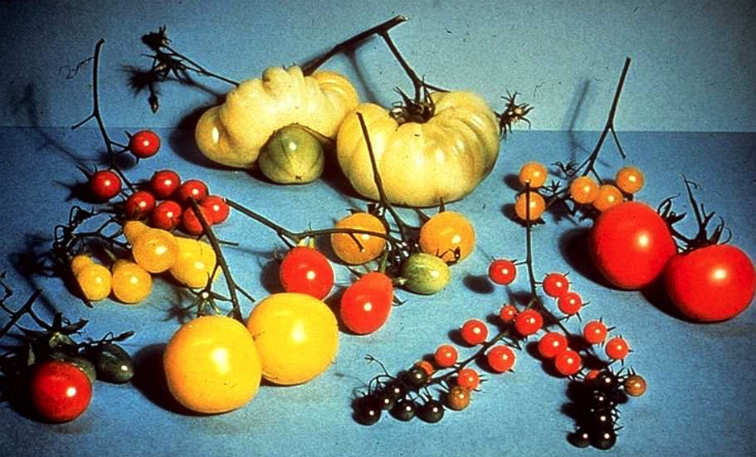
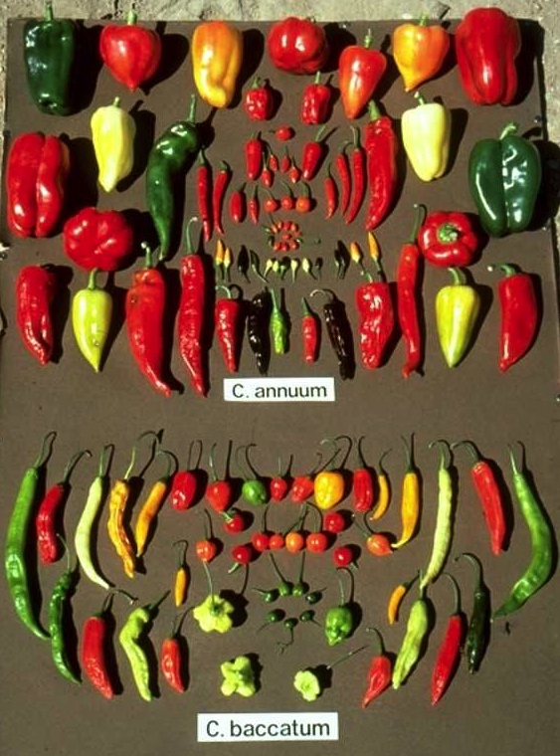
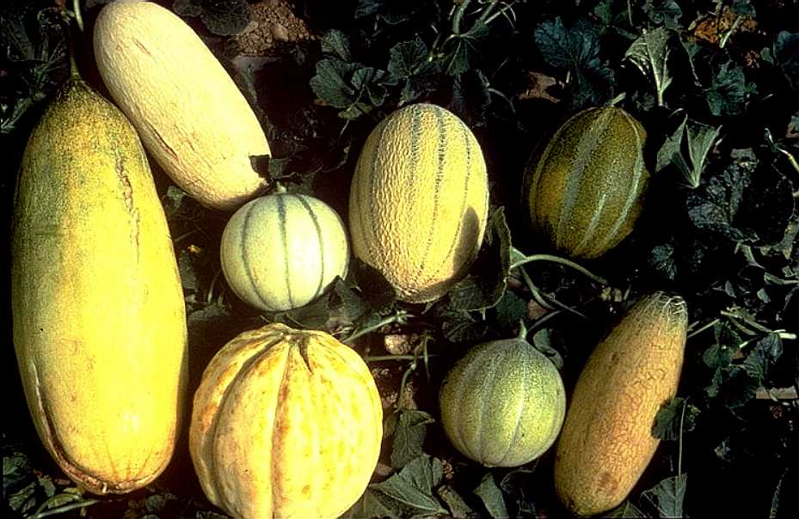
Diversification des espèces cultivées

Slide 21
Les ressources génétiques
Gene Pool I = l‘espèce biologique
variétés, populations cultivées et sauvages,…
hybridation facile – hybride fertile – transfert de gènes simple
Gene Pool II = espèces qui peuvent se croiser avec l’espèce biologique
hybridation plus difficile – hybride partiellement fertile
Gene Pool III = espèces qui ne se croisent pas naturellement avec l’espèce biologique de base
hybridation impossible sans artifice – hybride stérile
Harlan and de Wet (1971)
Towards a rational classification of cultivated plants

Slide 22
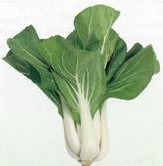
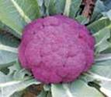
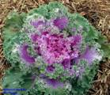
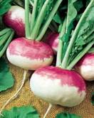
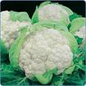
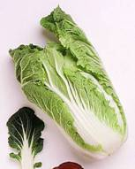
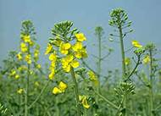
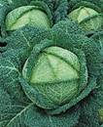
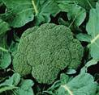
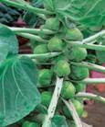
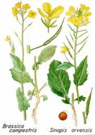
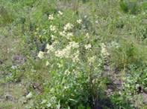
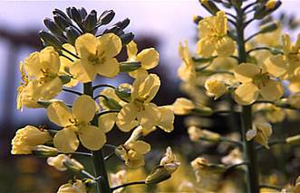
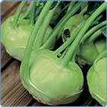
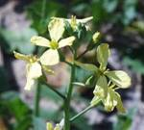
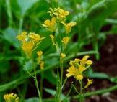
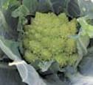
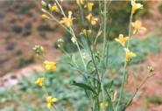
Pools génétiques des Brassica
B. napus
AACC
B. rapa
AA
B. oleracea
CC
B. juncea
AABB
B. nigra
BB
B. carinata
BBCC

Slide 23
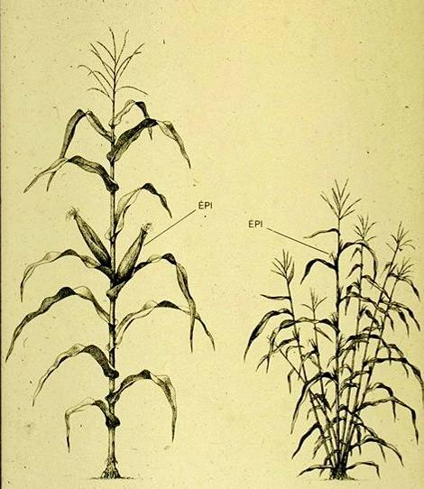
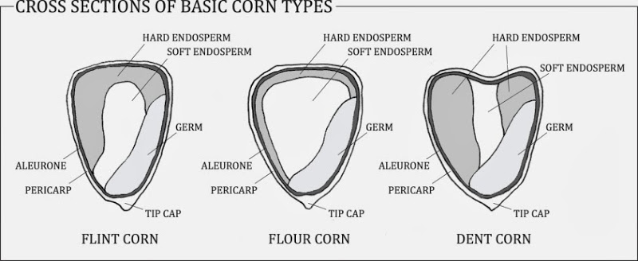
Le voyage du maïs : apports des marqueurs moléculaires

Slide 24
Ce que nous dit l’histoire
1000
?
NORTHERN
FLINT
SOUTHWESTERN
FLINT & FLOUR
C. Colomb, 1493
CORN BELT DENT
1800
-1000
SOUTHERN DENT
1200-1600 ?
Andes, Mexico
Caribbean
- 7000
16th
16th –19th
- 3000
D’après Brandolini (1969, 1970), Gerrish (1982), Smith (1989), Rebourg et al. (2003)

Slide 25
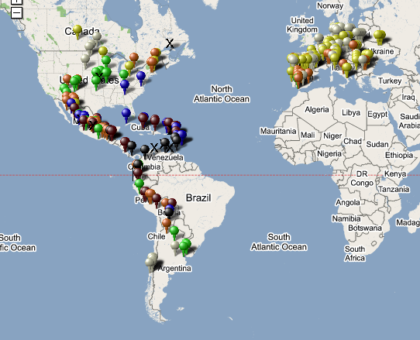
Matériel échantillonné
375 lignées
42.5% américaines
32.8% européennes

Slide 26

Quelle est la structure du matériel américain?
1. Amérique du Nord
2. le reste

Slide 27

Quelle est la structure du matériel américain?
Amérique du Nord
Tropicaux
Les Andes

Slide 28
Ce que nous dit l’histoire
1000
?
NORTHERN
FLINT
SOUTHWESTERN
FLINT & FLOUR
C. Colomb, 1493
CORN BELT DENT
1800
-1000
SOUTHERN DENT
1200-1600 ?
Andes, Mexico
Caribbean
- 7000
16th
16th –19th
- 3000
D’après Brandolini (1969, 1970), Gerrish (1982), Smith (1989), Rebourg et al. (2003)

Slide 29

Quelle est la structure du matériel européen?
1=Pyrénées-Galice
2= Northern Flints
3=Europe du sud

Slide 30

Quelle est la structure du matériel américain-européen échantillonné?

Slide 31
Ce que nous dit l’histoire, ce que l’on confirme
Matériel précoce, Northern Flint
1000
<1539
NORTHERN
FLINT
SOUTHWESTERN
FLINT & FLOUR
C. Colomb, 1493
CORN BELT DENT
1800
-1000
SOUTHERN DENT
1200-1600 ?
Andes, Mexico
Caribbean
- 7000
16th
16th –19th
- 3000
D’après Brandolini (1969, 1970), Gerrish (1982), Smith (1989), Rebourg et al. (2003)

Slide 32



Introduction
Domestication
Sélection moderne
Espèce(s) sauvage(s)
ancestrale(s)
Variétés cultivées modernes
Anciennes
variétés
Temps
Téosinte
Maïs

Slide 33
Points importants à retenir
La sélection exercée par l’Homme sur les plantes cultivées a souvent retenu (volontairement ou empiriquement) des caractéristiques génétiques différentes de celles qui sont favorables pour les plantes sauvages.
Une même espèce cultivée comporte souvent plusieurs variétés sélectionnées selon des critères différents ; c’est une forme de biodiversité.
Les espèces cultivées ont été sélectionnées artificiellement à partir des espèces sauvages dans des régions appelées foyers de domestication (qui diffèrent selon l’espèce cultivée concernée).
Ce processus s’appelle domestication. Les caractères que l’Homme a sélectionnés sont ceux qui facilitent la culture, la récolte et l’utilisation de l’espèce cultivée. Chez
le blé, il s’agit de la solidité du rachis, de la nudité des grains, de la synchronisation de la maturation et de la taille des grains

Slide 34

III. Diversité cultivée et programmes de sélection
Planche Larousse encyclopédique 1896.

Slide 35
La base : la sélection massale
Méthode de sélection empirique.
A prévalu jusqu'à la fin du 19ème siècle.
Elle consiste à :
  choisir les plantes qui semblent les plus intéressantes dans une population
  utiliser leurs graines comme semences pour la culture suivante.
  L'opération est répétée de génération en génération, ce qui permet d'améliorer progressivement les performances de la culture.
Entre deux étapes de sélection, les recombinaisons génétiques se font naturellement, sans aucun contrôle humain ⇒ brassage génétique et diversification

Slide 36
Progrès génétique
EFFET DE LA SELECTION AU SEIN D’UNE POPULATION
La sélection augmente la valeur génétique moyenne.
Mais elle épuise la diversité génétique
⇒
Il est nécessaire d’entretenir la diversité grâce aux apports génétiques d’autres populations
f
Individus sélectionnés
Génération de Sélection
valeur
1
f
+
Valeur moyenne des descendants
2
f
+
3
f
+
valeur
0
+

Slide 37
La révolution verte
Elle désigne le bond technologique réalisé en agriculture au cours de la période 1944-1970
Elle a été rendue possible par
  la mise au point de nouvelles variétés à haut rendement, notamment de céréales (blé et riz) grâce à la sélection variétale
  l'utilisation des engrais minéraux et des produits phytosanitaires
  la mécanisation
  et l’irrigation
Elle a eu pour conséquence un accroissement spectaculaire de la productivité agricole
exemple du blé en France : 15 q/ha en 1920, 20 q/ha en 1950 et jusqu’à 100q/ha aujourd’hui
Notes:
Avec la révolution verte, on est entré dans l’ère de l’agriculture moderne et de la sélection variétale moderne.

Slide 38
Evolution des méthodes de sélection
Sélection empirique et sélection massale
  Utiliser les meilleurs produits d’une récolte pour installer la culture suivante
  Jusqu’à la fin du 19ème siècle
La génétique et l’évolution des méthodes
  Importance de l’hybridation / hétérosis
  utiliser l’hybridation dirigée pour créer une diversité génétique accrue et orientée

Slide 39
Evolution des méthodes de sélection
  Construire et mieux identifier les meilleurs génotypes
  (rôle de la consanguinité, suivi des descendances successives, méthodes statistiques,…)
  Intérêt de cultiver un génotype unique
  ⇒ variétés homogènes / 3 structures génétiques principales : la lignée pure
  l’hybride F1
  le clone
Développement de la sélection moderne et des principes de l’amélioration des plantes

Slide 40
La diversité : une nécessité
La sélection végétale est un choix, un repérage de génotypes plus performants apparus
  naturellement
  ou créés par le sélectionneur
Ce choix repose sur l’existence d’une diversité génétique
  naturelle
  ou introduite dans l’espèce à améliorer

Slide 41


Quelques exemples d’utilisation des RG en sélection
Les blés et la résistance à la cécidomyie destructrice
(ou mouche de Hesse) / Maroc
  1993 – intérêt pour espèces sauvages, Aegilops
  dont Ae. squarrosa (DD), Ae. ventricosa (DDNN)
  Après 4 rétrocroisements, matériel suffisamment fertile
  avec une résistance de l’ordre de 80-100%

Slide 42


Quelques exemples d’utilisation des RG en sélection (2)
Blé : gène Pch1 de résistance au piétin verse (aegilopse)
Blé : gène de nanisme (triticum)
  mais aussi orge, riz sorgho
Pois : gène afila (pisum)
Bettrave : gène de monogermie qui a permis la mécanisation
Tomate : gène de croissance indéterminée

Slide 43




Partie 2. L’amélioration des plantes

Slide 44

I. Déterminisme des caractères d’intérêt en sélection

Slide 45
I. Déterminisme des caractères d’intérêt en sélection
1. Les caractères quantitatifs

Slide 46

Exemples de distribution de caractères quantitatifs

Slide 47






Quelques exemples de caractères complexes
Caractères biométriques
Taille des individus, poids, croissance
Pression artérielle, taux de cholestérol, glycémie
Nombre de soies de l'abdomen de la drosophile
Nombre de facettes oculaires
Caractères agronomiques
Taille de portée chez les animaux
Teneur en huile chez le Maïs
Nombre de grains par épi de Blé
Date de floraison chez le Blé
Maladies multifactorielles / maladies "monogéniques"
Diabète de type II
Prédisposition à l'obésité
Caractères adaptatifs
Précocité floraison, fertilité, tolérance facteurs du milieu
photo M.C.Ramel
photo INRA Orléans

Slide 48


Exemples de distribution de caractères quantitatifs
Tiré du cours de J.Cugen, Université de Lille

Slide 49



Caractéristiques communes des caractères complexes
Caractères quantitatifs, dénombrables ou à seuil → courbe en cloche dans une population
Caractères très communs quand on considère le phénotype d’un organisme
Variation continue / variation discontinue: phénotype peu informatif pour comprendre le contrôle génétique de la variation
Phénotype sensible à l'environnement
Variation "héritable": ressemblance familiale transmissible

Slide 50
I. Déterminisme des caractères d’intérêt en sélection
2. Le modèle infinitésimal de Fischer

Slide 51
Principe fondamentale de la génétique quantitative :
décomposition du phénotype
La valeur phénotypique d’un individu dépend de son génotype et de l’environnement dans lequel l’individu évolue (i.e. dans lequel le génotype s’exprime)
Génotype: valeur génotypique
Environnement: non transmis à la descendance
Modèle linéaire de la relation génotype-phénotype, centré ou non sur la moyenne générale de la population, µ
POP
⇔
µ
+
0
valeur

Slide 52

Normalité des caractères quantitatifs
Deux locus indépendants, bialléliques, A/a et B/b, sans dominance ni épistasie
Phénotype = nb de doses d’allèles A et B
aaBB
A
B
a
b
AAbb
x
AaBb
A
B
a
b
aaBb
AaBB
Aabb
AABb
A
B
Fréquence
a
b
⊗
aabb
AABB
F2
Phénotype = valeur du caractère

Slide 53

Normalité des caractères quantitatifs

Slide 54

Normalité des caractères quantitatifs

Slide 55

Normalité des caractères quantitatifs

Slide 56

Normalité des caractères quantitatifs

Slide 57

Normalité des caractères quantitatifs => un grand nombre de gènes impliqués

Slide 58
Principe fondamentale de la génétique quantitative :
décomposition du phénotype
La valeur phénotypique d’un individu dépend de son génotype et de l’environnement dans lequel l’individu évolue (i.e. dans lequel le génotype s’exprime)
Génotype: valeur génotypique
Environnement: non transmis à la descendance
Modèle linéaire de la relation génotype-phénotype, centré ou non sur la moyenne générale de la population, µ
POP
⇔
µ
+
0
valeur

Slide 59



Normalité de la distribution -> influence de l’environnement
0%
12.5%
Fréquence dans la population
25%
50%
Mesure du phénotype
Importance de l’environnement
D’après Strickberger, 1988
D’après Verrier et al, 2001

Slide 60

II. Méthodes de sélection
1. La sélection phénotypique

Slide 61
La base : la sélection massale
Méthode de sélection empirique.
A prévalu jusqu'à la fin du 19ème siècle.
Elle consiste à :
  choisir les plantes qui semblent les plus intéressantes dans une population
  utiliser leurs graines comme semences pour la culture suivante.
  L'opération est répétée de génération en génération, ce qui permet d'améliorer progressivement les performances de la culture.
Entre deux étapes de sélection, les recombinaisons génétiques se font naturellement, sans aucun contrôle humain ⇒ brassage génétique et diversification

Slide 62
Progrès génétique
EFFET DE LA SELECTION AU SEIN D’UNE POPULATION
La sélection augmente la valeur génétique moyenne.
Mais elle épuise la diversité génétique
⇒
Il est nécessaire d’entretenir la diversité grâce aux apports génétiques d’autres populations
f
Individus sélectionnés
Génération de Sélection
valeur
1
f
+
Valeur moyenne des descendants
2
f
+
3
f
+
valeur
0
+

Slide 63

1. Le back-cross
Lignée
Donneuse
D/D
Lignée
Receveuse
R/R
F1
BC1

Slide 64
1. Le back-cross
Lignée
Donneuse
D/D
Lignée
Receveuse
R/R
F1
BC1
BC2

Slide 65

1. Le back-cross
Lignée
Donneuse
D/D
Lignée
Receveuse
R/R
F1
BC1
BC2
BCn
Autofécondation
BCn-S1

Slide 66
II. Méthodes de sélection
2. La sélection assistée par marqueurs

Slide 67

Les marqueurs moléculaires
Marqueur = locus marqueur = locus polymorphe…
= séquence d’ADN qui a une position bien définie et qui peut être différente d’un individu à l’autre
Pourquoi faire ? visualiser des différences entre allèles
renseigner sur le génotype de l ’individu qui le porte
=> génétique des populations, analyse de paternité, études de diversité, protection des variétés
renseigner sur le génotype d ’un locus voisin
=> diagnostique, cartographie de QTLs, sélection assistée par marqueurs, clonage positionnel

Slide 68
Polymorphisme de séquence ADN
1. Substitutions nucléotidiques = Single Nucleotide Polymorphism SNP
transitions (A<=>G ou C<=>T) + fréquentes (maïs : 170 bp)
transversions (A<=>T ou C<=>G) + rares
Individu 1
Individu 2
Insertions-délétions (maïs : 1/150 bp)
dont…
Variations du nombre de répétitions en tandem d'une séquence (ex. SSR) => hyperpolymorphe
…AATTGCTTACGTTGGGGGCCAAAATTTTTTGGCGTAATTGGCCTTTT…
…AATTGCTTACGTTGGGGACCAAAATTTTTTGGCGTAATTGGCCTTTT…

Slide 69

Microsatellites : parties répétitives de l’ADN.
Ils sont situés au niveau de régions particulières du génome.
Un microsatellite est unique car régions flanquantes uniques
nombre de répétitions variable d’un individu à l’autre
Exemple de répétitions : ATGCCACACATGC ATGCCACACACACATGC
microsatellite CA
régions flanquantes ATGC et TGC

Slide 70
Les SNP
Variation d’une seule base
Marqueurs nombre quasi-illimité dans tout le génome
(1/60 bp chez le Maïs, 1/1000 bp chez l’Homme)
en général bialléliques
2,5 fois moins informatifs que les microsatellites
Haut débit d’analyse
PCR allèle-spécifique
très simple
présence-absence de bande (électrophorèse) ou de fluorescence
PB ! : nécessite une mise au point fine pour chaque SNP
5'
amorce1
G
5'
amorce2
3'
5'
C
amorce

Slide 71

Construire une population en ségrégation

Slide 72
Construire une carte génétique
A
B
a
b
A
B
X
a
b
A
B
F1
a
b
Méiose de la F1
A
B
a
b
A
b
a
B
N-n
gamètes parentaux
n gamètes recombinés
r = n/N
r = probabilité de recombiner, elle est liée à la distance entre les locus
r =0.5, indépendance génétique des locus

Slide 73
Construire une carte génétique
1
2
3
4
5
6
7
8
9
10
0
Phi097
0
bnl8_45a
0
umc1746
0
nc135
0
nc130
0
bnlg1043
0
umc1545
0
npi220a
umc109
php20075
bnl8_15
9
bnlg1006
bnlg161
0
0
phi96100
15
umc1970
12
npi409
24
umc85a
20
bnlg1367
15
umc1592
bnlg1810
28
npi285
bnlg1017
30
umc1977
17
csu32
php20725a
umc1006
23
umc1327
umc192
42
26
43
17
11
dupssr06
22
phi059
umc1595
9
21
mmc0111
10
umc65a
19
bnl9_11a
10
umc130
14
bnlg1302
bnlg1523
umc31a
11
50
bnlg2132
bnlg244
bnlg1712
31
umc157
umc1756
29
32
58
bcd808d
nc009
10
asg8
26
umc1033
16
umc64a
14
20
mmc0171
umc1034
phi061
7
umc6a
10
umc1894
10
31
6
bnlg1526
10
asg24
php20581a
10
umc124
umc44b
25
15
phi065
17
umc259
15
bnlg1904
npi386
bnlg1879
27
umc21
20
phi112
bnlg1834
csu147
bnlg1537
16
39
bnlg490
24
17
11
bnlg1714
59
bnlg1007
8
bnlg1393
15
asg48
13
phi026
13
rz474a
bnlg2249
umc1016
15
bnlg1863
phi032
5
umc1012
6
umc1511
20
21
phi034
19
umc95
37
umc44a
umc34
13
21
umc1705
15
umc1020
8
bnl7_08a
24
umc76
27
18
umc1392
13
umc14a
25
14
rz574b
10
bnlg2047
bnl4_36
15
bnlg2190
bnlg1018
dupssr05
11
bnlg1621
21
22
nc013
27
25
10
umc1527
bnlg1892
17
bnl2_369
bnl7_49a
24
bnlg147
bnlg166
mmc0312
8
bnl15_21
11
umc131
7
umc102
bnlg1208
umc38a
42
bnlg434
23
umc1316
18
bnlg1203
9
phi092
19
bnl5_71a
29
13
bnlg1360
22
6
umc255a
20
umc1501
8
dupssr09
43
umc1366
20
php20725b
11
ph333597
17
asg45
7
bnlg1329
55
bnlg1189
18
bnlg2271
bnlg1152
umc1789
bnlg1450
16
mmc0143
33
bnl5_37a
umc132a
umc254
31
25
umc1804
24
bnlg1811
bnlg2077
umc126a
36
14
6
15
10
asg20
22
umc66a
30
6
phi070
12
bnlg619
19
csu3
12
bnlg1721
bnlg1185
10
dupssr24
umc108
bnlg1666
15
bnlg128
34
8
dupssr30
34
bnlg1350
24
30
43
bnlg1065
10
umc67
14
phi090
umc1897
bnlg1823
(261 cM)
37
10
bnlg1746
50
bnlg1444
27
bnlg1836
51
bnlg1740
25
umc49a
29
bnlg1951
6
umc158
7
bnlg2259
6
umc1268
12
41
umc1295
8
npi414
10
umc1256
20
bnlg1931
21
bnlg1136
6
59
csu54b
9
bnlg1160
csu39
5
umc1653
30
40
bnlg118
umc1127
agrr21
48
umc1709
13
bnl6_16a
8
6
29
9
14
asg62
38
bnlg1893
14
umc1135
(333 cM)
42
umc245
(322 cM)
umc1399
36
php20608a
27
umc1225
18
umc1489
lim104
7
mmc0071
30
phi116
bnlg1131
32
2
8
umc16a
umc1050
28
5
bnlg389
7
53
8
53
umc1833
(386 cM)
27
umc1140
36
4
(387 cM)
(385 cM)
(389 cM)
6
bnlg1108
(403 cM)
umc128
10
umc1273
30
8
6
umc63a
13
umc1924
14
bnlg1257
bnlg1182
csu164a
bnlg1536
19
14
bnlg1754
21
umc107a
6
bnlg1496
20
umc161a
38
csu25a
6
umc1062
20
bnlg1055
6
3
umc1641
Une carte est dite saturée quand tout point du génome est génétiquement lié à un marqueur. Dans ce cas il y a autant de groupes de liaison que de chromosomes
(529 cM)
51
phi064
13
bnl6_32
1
(596 cM)

Slide 74

Principe de la détection de QTL
f
Distribution continue des performances
valeur
0
+
QTL(s) proche de A
Pas de QTL proche de Z

Slide 75
Exemple du BC assisté par marqueurs
Lignée
Donneuse
D/D
Lignée
Receveuse
R/R
QTL /
gène
F1
BC1
sélection des hétérozygotes
BCn-S1
sélection des homozygotes

